Slide 1
江苏省级政府采购网上 商城操作流程

Slide 2
CONTENT
1
信息管理
展示账户的个人信息，安全中心，发票信息，收货地址
2
商品管理
签约的品目、签约的商品、商品预约
3
订单管理
加入购物车下单，订单显示，售后
4
报表中心
对商品，账户，订单进行信息统计
5
管理中心
子账户管理，审批管理，订单结算，合同备案

Slide 3
信息管理
01

Slide 4
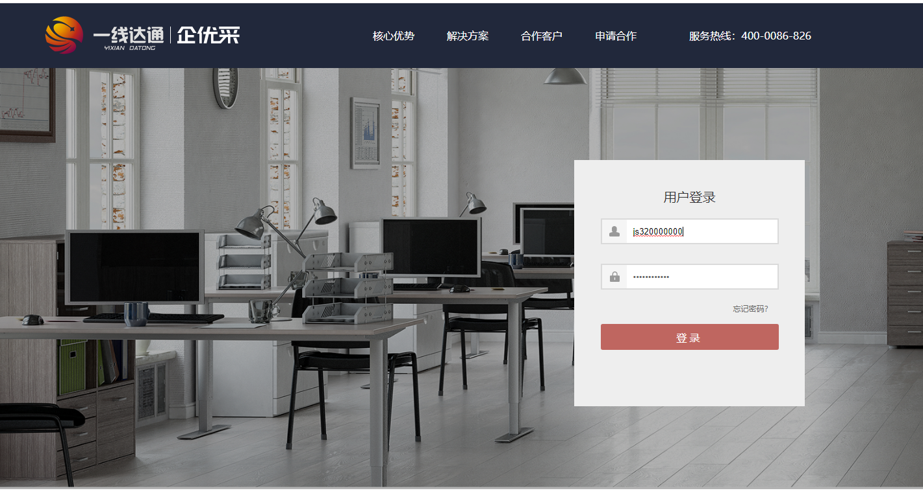
平台采购流程介绍
打开浏览器输入：http://qc.city-office.com.cn/login.html，输入账号密码，点击登陆。

Slide 5
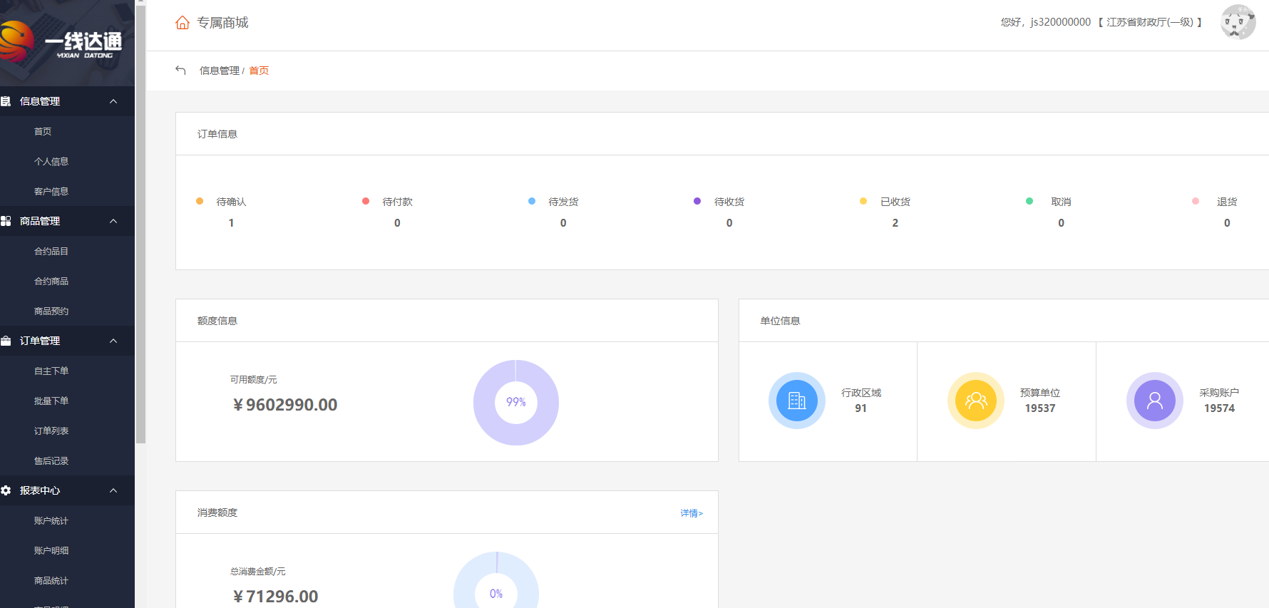
客户端介绍
登陆后点击首页的客户端按钮进驻客户端页面

Slide 6
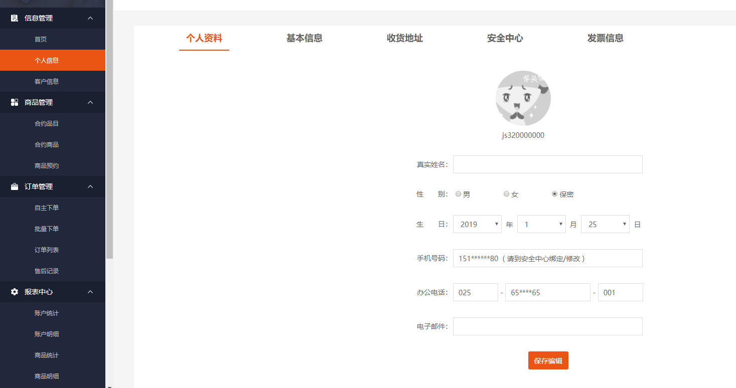
信息管理-个人信息
个人信息包括：个人资料、基本信息、收货地址、安全中心、发票信息五大模块

Slide 7
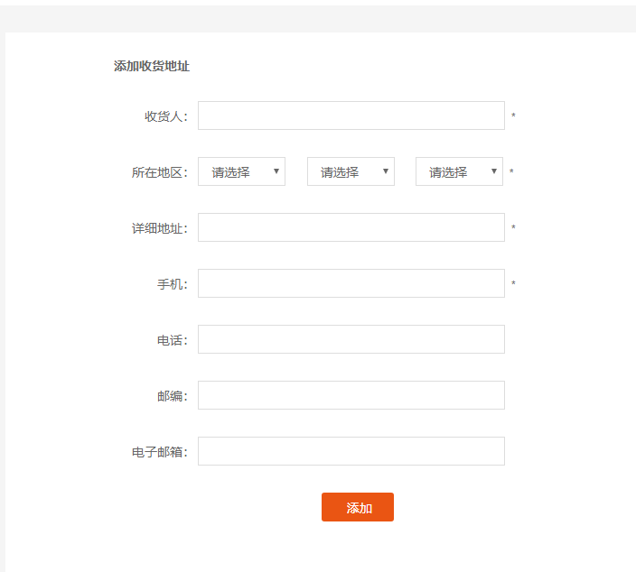
信息管理-个人信息
收货地址：可以添加多个收货地址，可以把其中的某个设为默认地址，设为默认地址后，下单自动选为地址
添加收货地址：收货人、所在地址，详细地址、手机号或电话其中一个不能为空、邮编和电子邮件选填

Slide 8
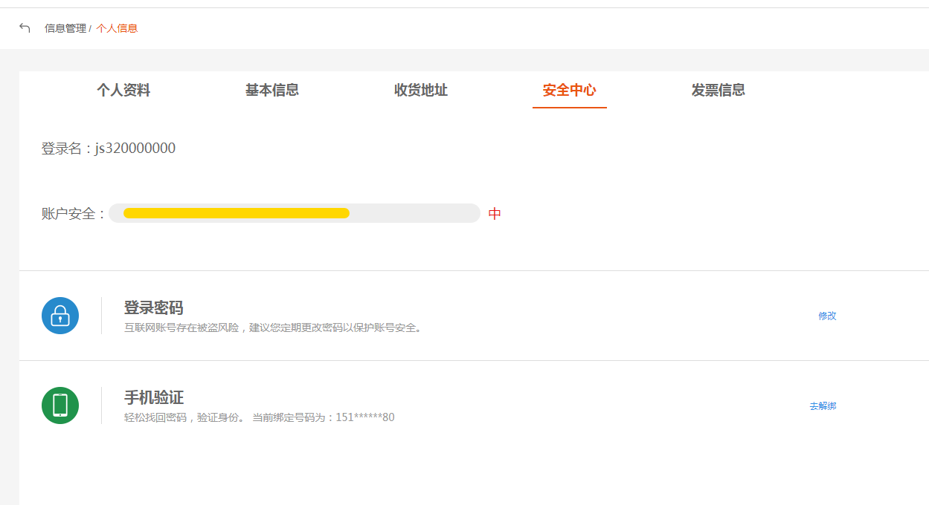
信息管理-个人信息
安全中心：登录密码修改，绑定的手机修改

Slide 9
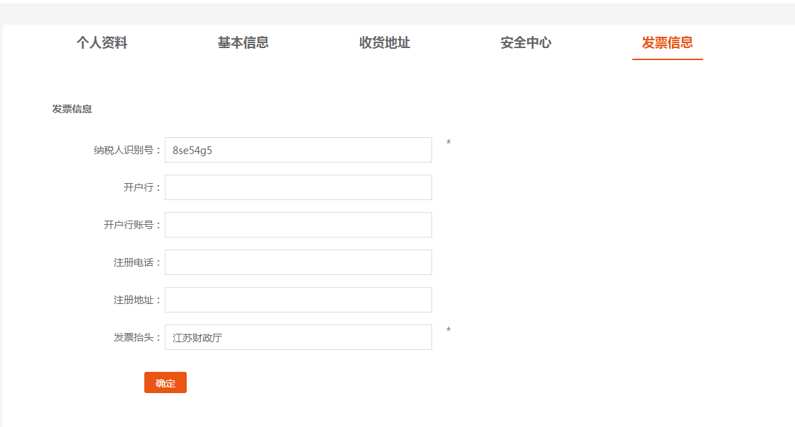
信息管理-个人信息
发票信息：开发票需要的信息，增值税发票需要全部信息

Slide 10
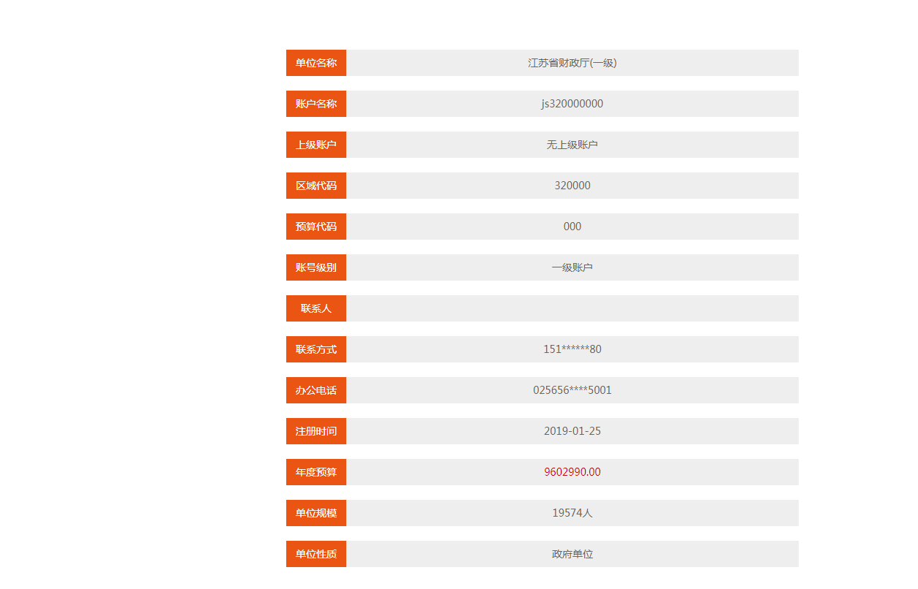
信息管理-客户信息
客户信息的展示页面

Slide 11
商品管理
02

Slide 12
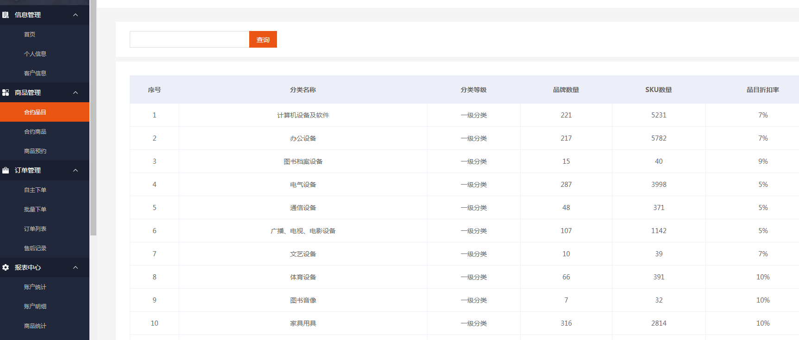
商品管理-合约品目
合约品目展示了签约的品目信息，包括分类名称、分类等级、分类下品牌数量、sku数量、分类的折扣

Slide 13
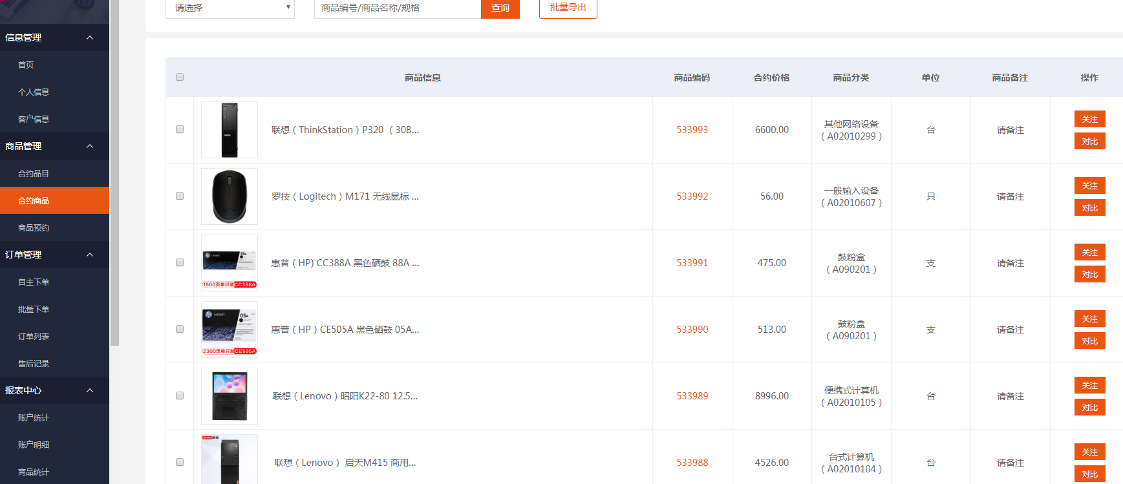
商品管理-合约品目
合约商品展示签约品目下的商品，包括商品的图片、名称、sku、对应的分类、合约价格、同时可对商品进行备注。商品可按分类，商品编号（sku），商品名称，型号等关键字进行检索。商品还可以导出

Slide 14
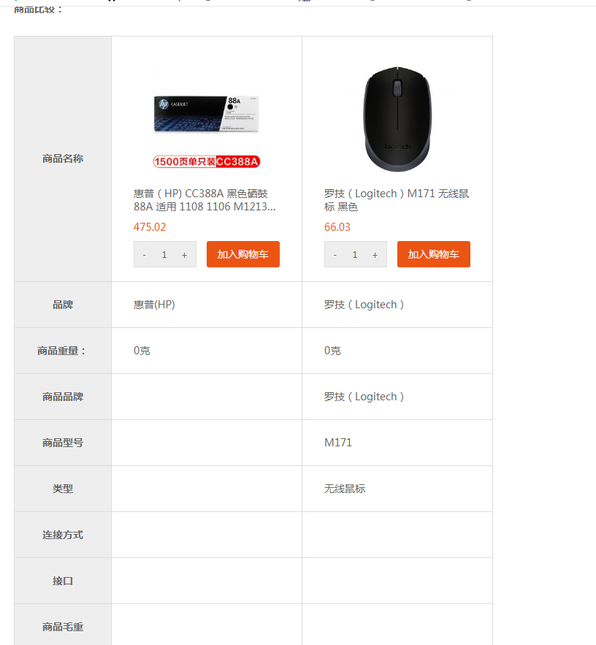
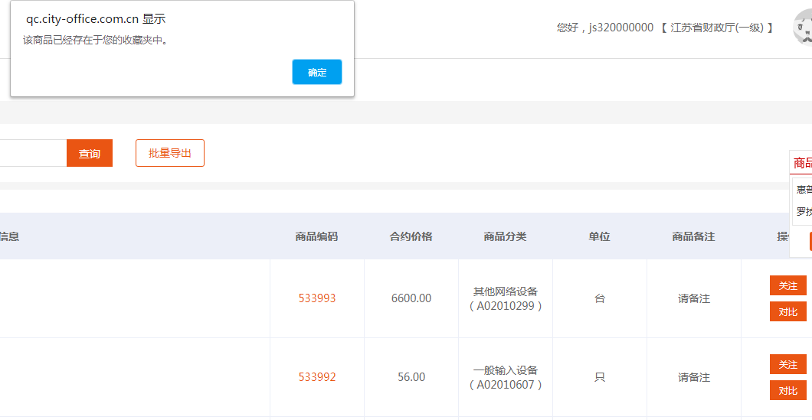
商品管理-合约品目
同时可对商品进行收藏，在收藏中心看到收藏的商品
商品还可以进行对比，对比是根据商品属性

Slide 15
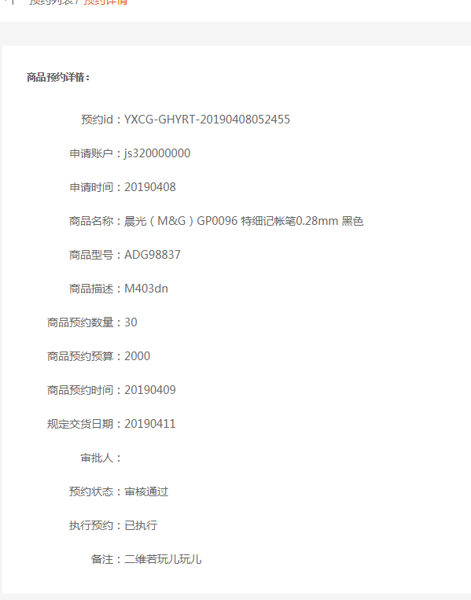
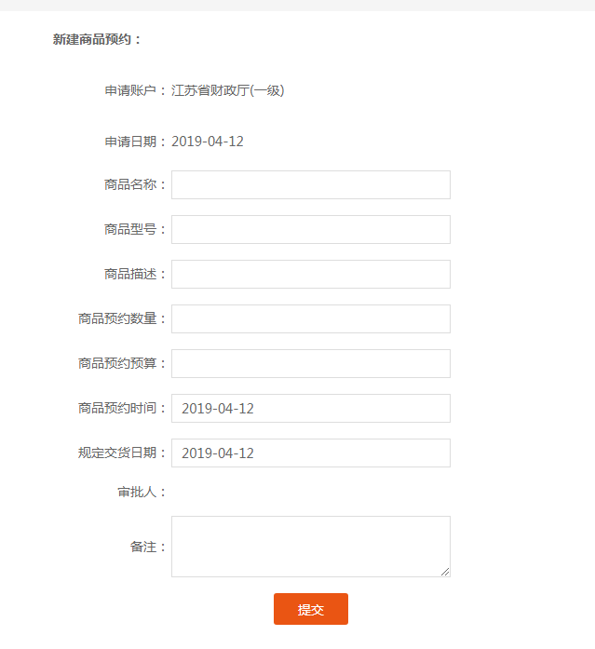
商品管理-商品预约
当采购的商品不再合约商品里时，可通过此功能向平台申请采购的商品，后台审核通过后，向客户端推送商品的sku

Slide 16
商品管理-商品预约
当采购的商品不再合约商品里时，可通过此功能向平台申请采购的商品，后台审核通过后，向客户端推送商品的sku

Slide 17
订单管理
03

Slide 18
订单管理-自主下单
可通过分类，商品编码（sku），商品名称进行检索，选择商品后，选择商品的数量加入购物车，也可批量选定商品加入购物车
商品的排序方式

Slide 19
订单管理-自主下单
选好商品后，加入购物车，可直接去购物车也可继续购物

Slide 20
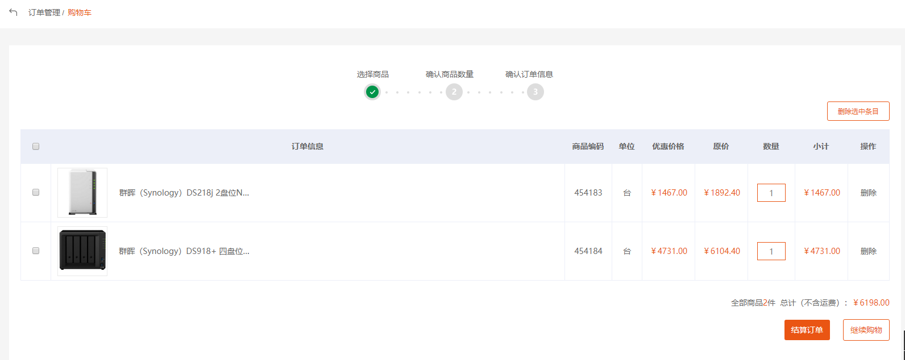
订单管理-自主下单
购物车订单结算，购物车可对商品在进行编辑（数量）或者选中删除指定商品
注意：在账号未维护收货地址和发票信息时会跳到相应的页面进行维护，维护后返回结算页面

Slide 21
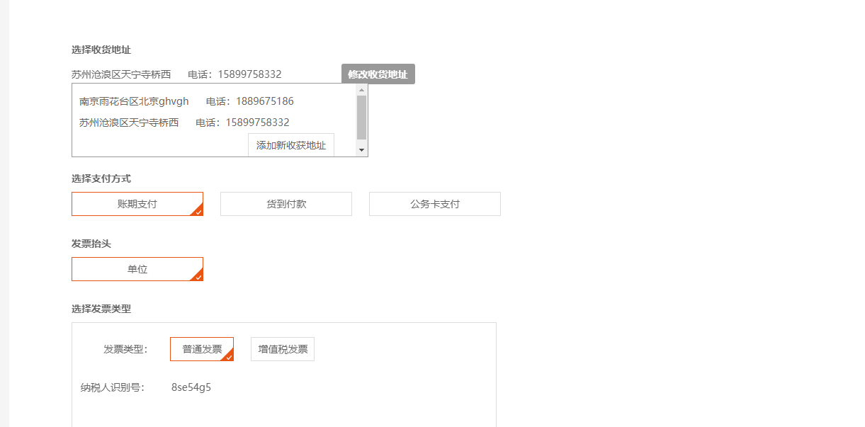
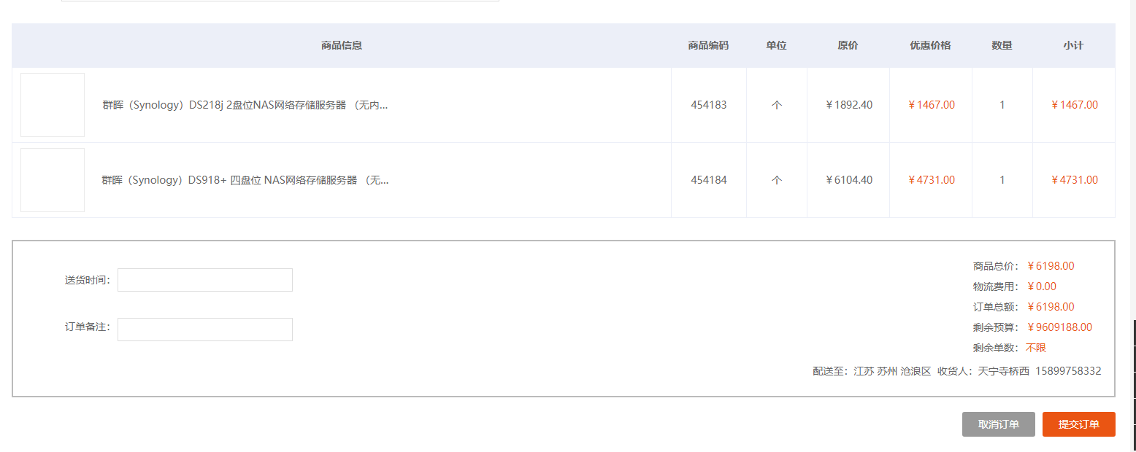
订单管理-自主下单
提交订单，需要确定支付方式，发票票信息，总价，商品信息等重要信息，确认无误后提交订单
配送方式为：自营物流。
支付方式：账期支付，货到付款，公务卡支付。
发票类型：普通发票，增值税发票
收货地址默认为选中的默认地址，也可以选择其他地址
注意：选增值税发票时，信息不全将跳到填写发票信息页面

Slide 22
订单管理-自主下单
显示此页面说明订单提交成功，自动跳转到订单列表页面

Slide 23
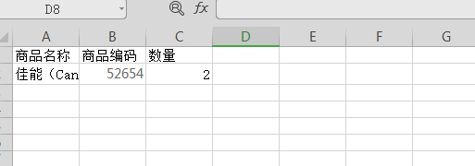
订单管理-批量下单
下单的商品数量过多，在知道sku的情况下，可使用此功能进行批量下单
模板xls表格

Slide 24
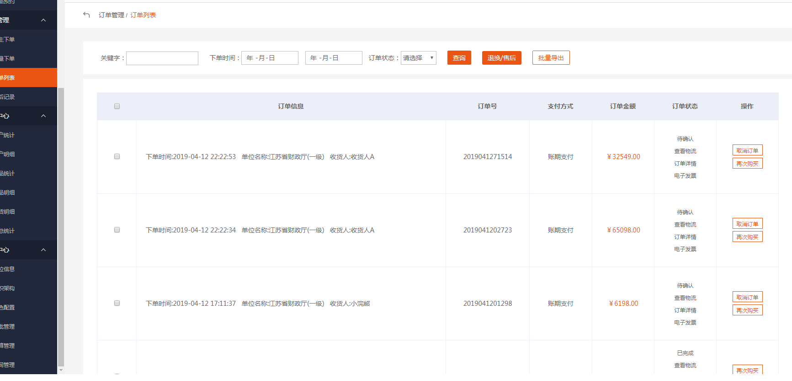
订单管理-订单列表
订单列表包括了，订单的基本信息、订单编号、支付方式、订单金额、订单状态、操作（未确认状态可以取消，在购买，确认收货，评价），订单有检索和导出功能
订单取消时，订单的预算金额也将退回

Slide 25
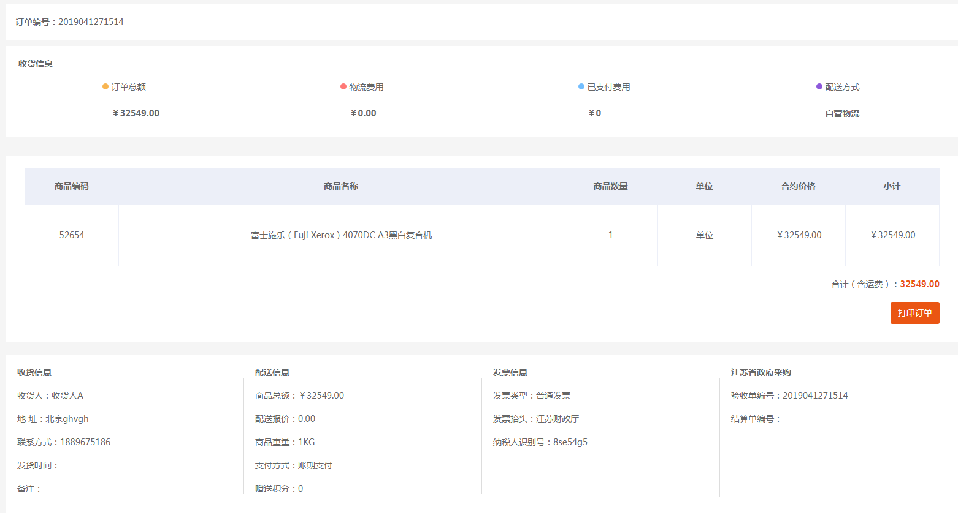
订单管理-订单列表-订单详情
包括商品信息，收货人信息，配送信息，发票信息

Slide 26
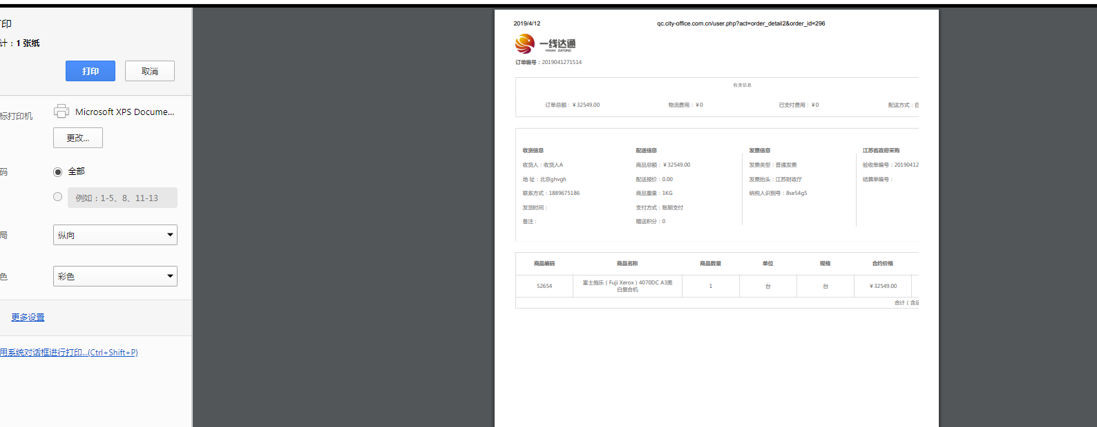
订单管理-订单列表-订单详情
打印订单也在订单详情中，当点击打印订单按钮，进入打印预览页面

Slide 27
订单管理-订单列表-订单详情
打印订单也在订单详情中，当点击打印订单按钮，进入打印预览页面

Slide 28
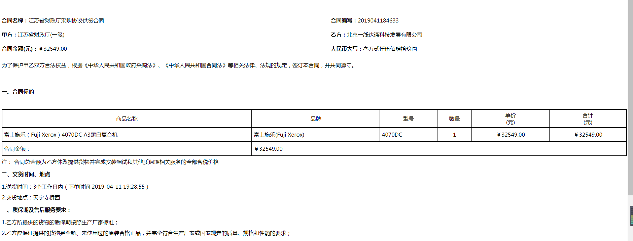
订单管理-订单列表-电子合同
订单确认后，可生成合同

Slide 29
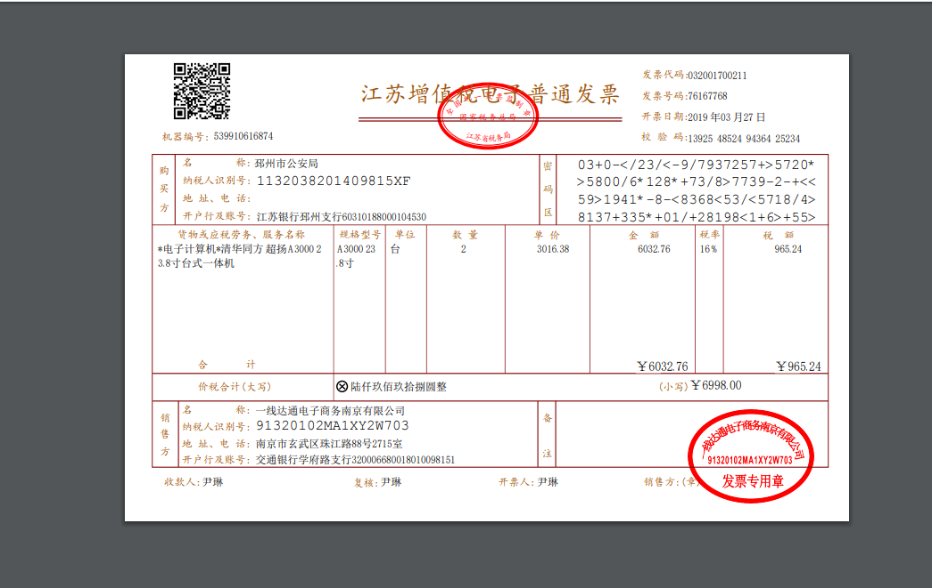
订单管理-订单列表-电子发票
订单生成电子发票后，点击可查看电子发票

Slide 30
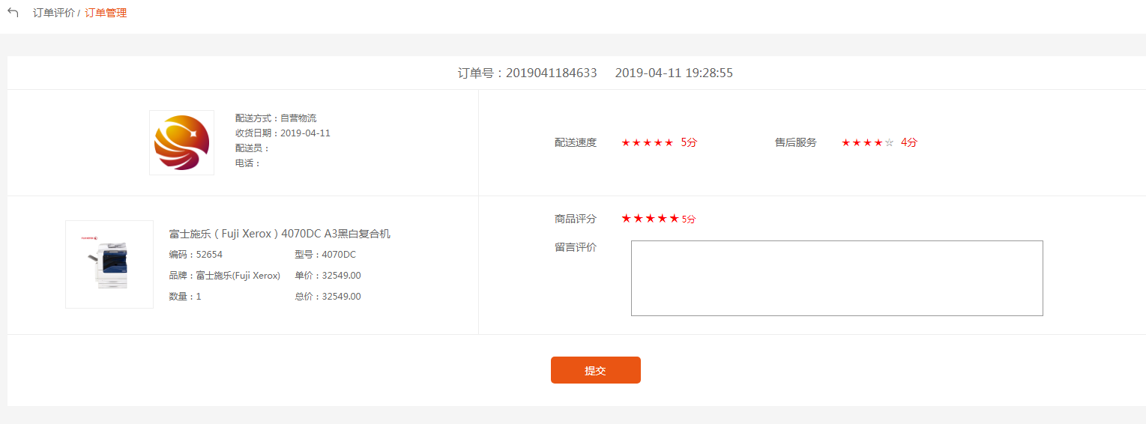
订单管理-订单列表-评价
订单完成后，可对商品和订单进行评价，评价的内容审核后会在专属商城商品详情也显示

Slide 31
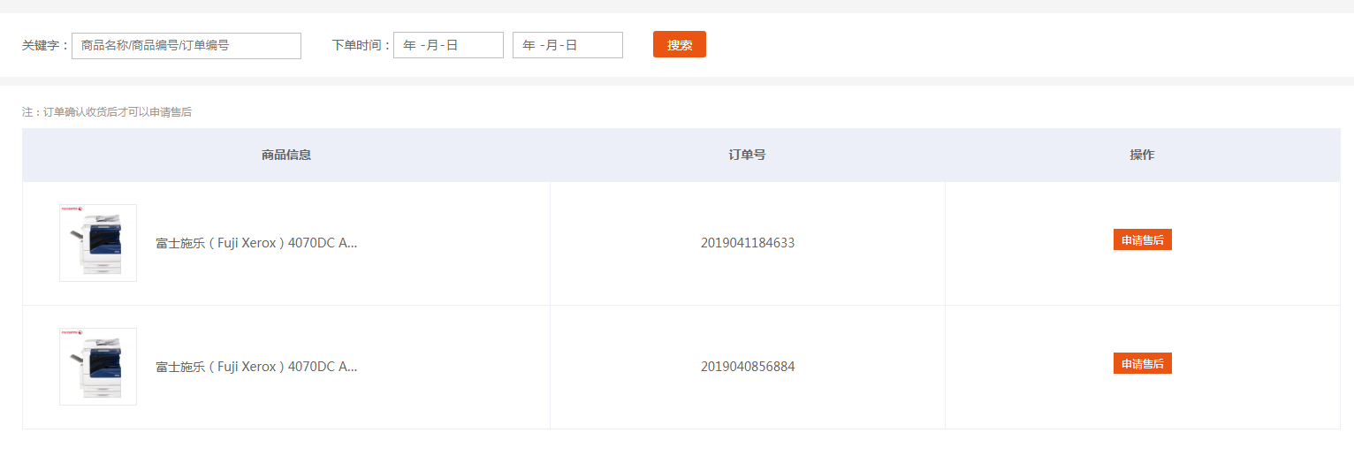
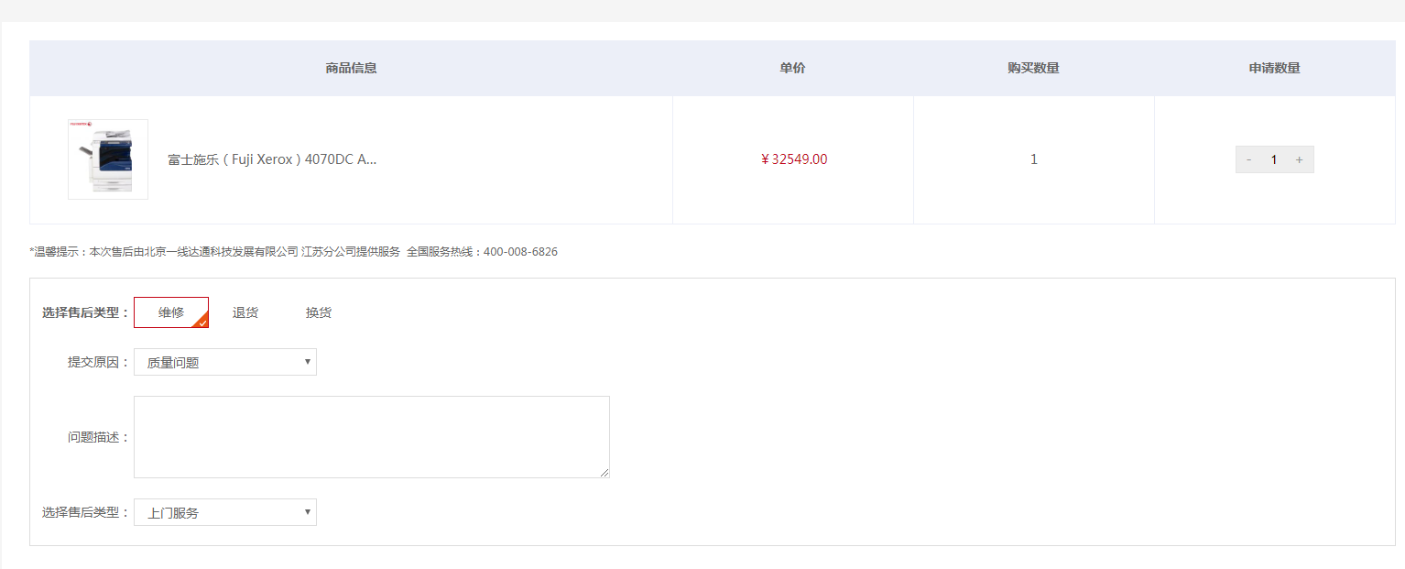
订单管理-售后记录
订单完成后，如对商品出现问题，可对商品申请售后，在审核通过后根据问题进行处理

Slide 32
报表中心
04

Slide 33
报表中心-账户统计
统计采购账号下单的商品信息，可根据下单时间，收货时间，账号，单位名称进行检索，也可导出

Slide 34
报表中心-账户明细
统计采购账号下单的商品信息，可根据下单时间，收货时间，账号，单位名称进行检索，也可导出

Slide 35
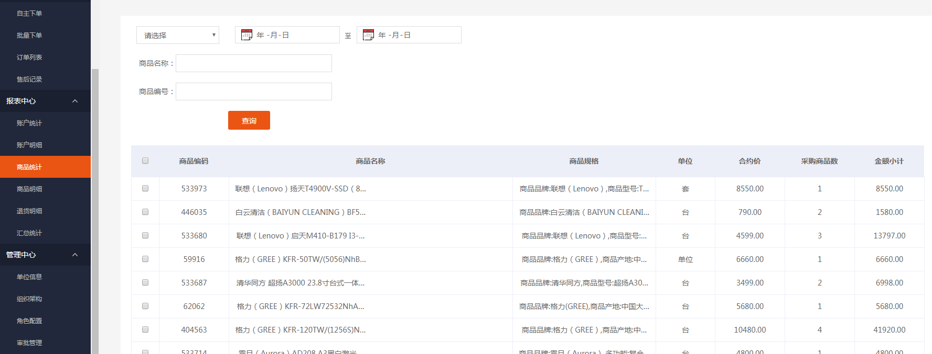
报表中心-商品统计
统计采购账号下单的商品信息，可根据下单时间，收货时间，商品名称，商品编码进行检索，也可导出

Slide 36
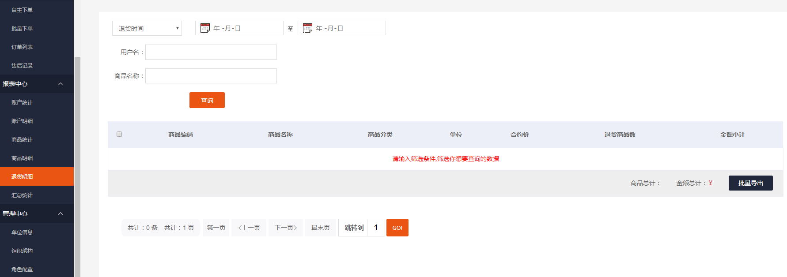
报表中心-商品统计
统计采购账号退货的商品信息，可根据下单时间，收货时间，账号，商品名称进行检索，也可导出

Slide 37
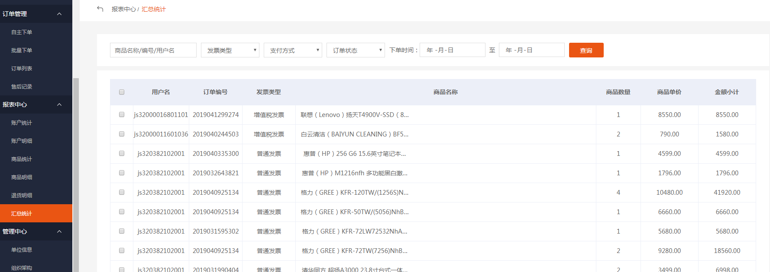
报表中心-汇总统计
统计采购账号下单，商品的信息，可根据账号，商品名称，支付方式，订单状态，下单时间进行检索，也可导出

Slide 38
管理中心
05

Slide 39
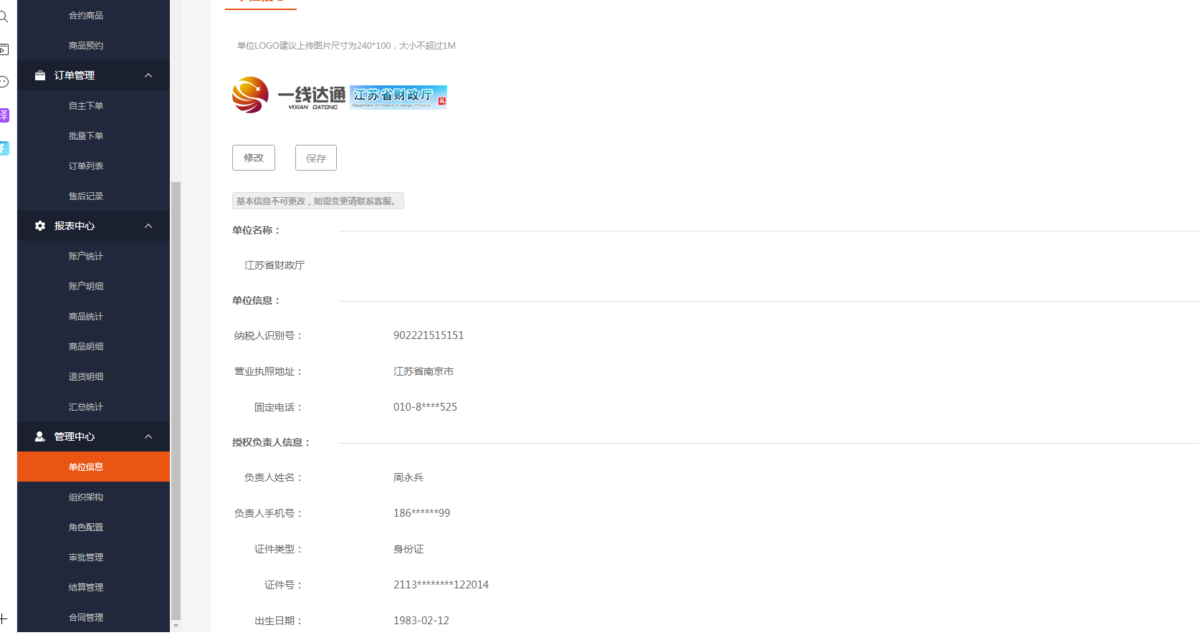
管理中心-单位信息
展示登录账号的单位信息，包括logo，单位信息，授权负责人等信息

Slide 40
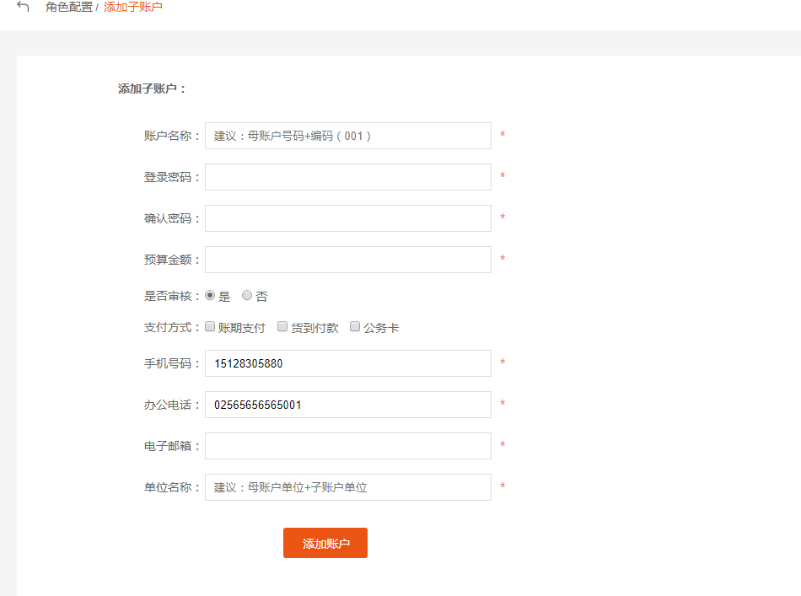
管理中心-角色配置
添加未备案账号
填写基本信息，账户名（不能重复），密码。
预算金额不能超过父级账号。
是否审核：默认添加未审核账号，如账号不需要审核，选择否。
手机号码，办公电话默认填写父账号信息，也可填自己的信息。
单位名称不能重复
支付方式有三种，不选默认可以选三种，选择了，只显示添加的方式

Slide 41
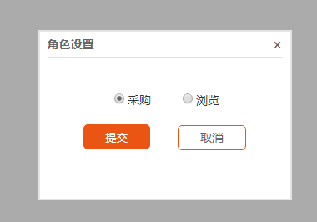
管理中心-角色配置
未备案账号列表
编辑子账号权限
编辑子账号
查看日志和删除子账号

Slide 42
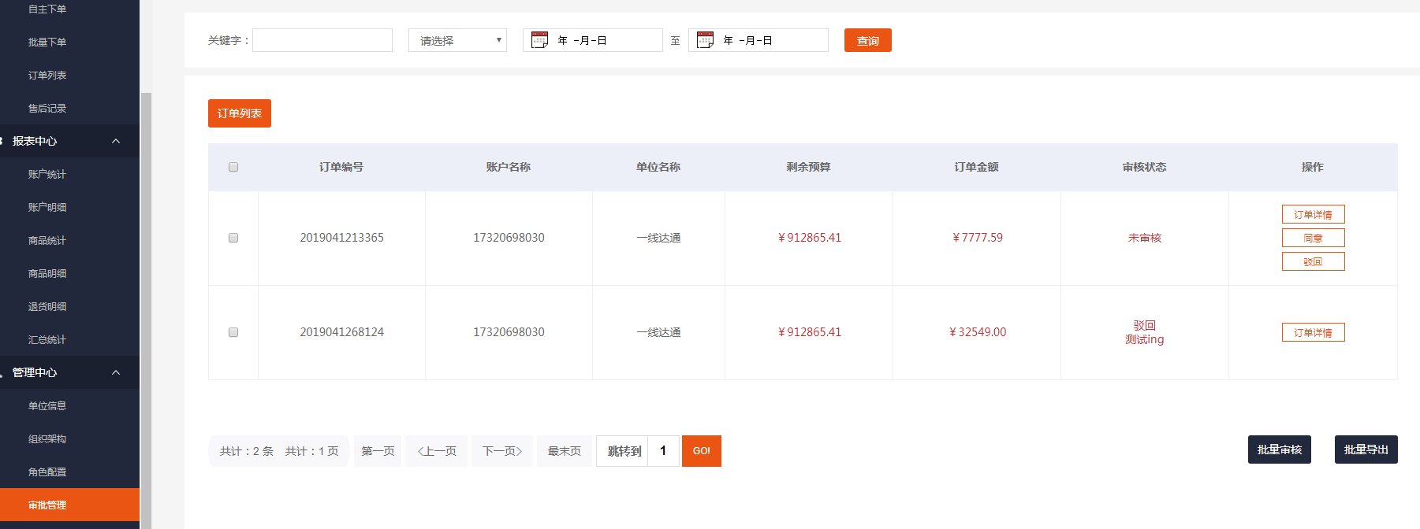
管理中心-审批管理
当未备案账户下单时需要审核时，此列表会显示需要审核的订单
注意：只有需要审核的订单才会显示，同意（订单将提交到商城后台进行订单处理），驳回（订单将不再后台显示，驳回需要填写原因），驳回后，订单的预算金额也将退回

Slide 43
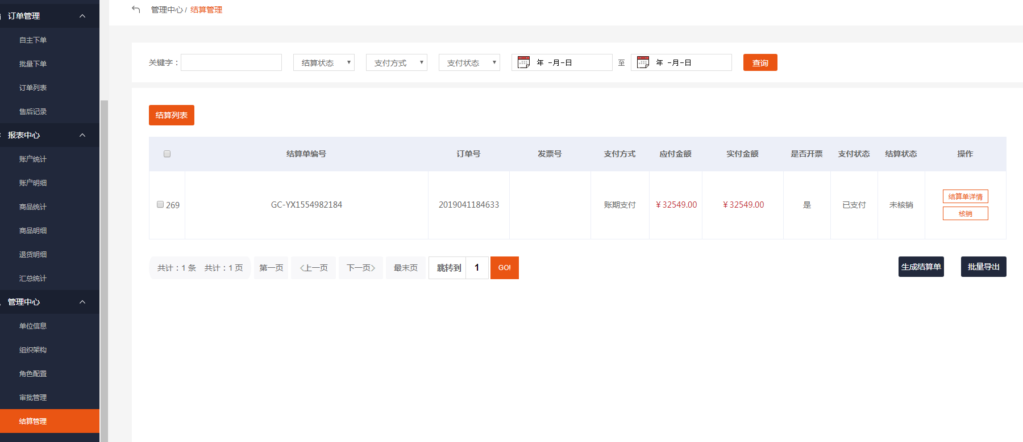
管理中心-结算管理
订单完成后，可生成结算单号，如客户已付款可通过核销，通知后台，若双方对订单没有问题，订单将进行核销

Slide 44
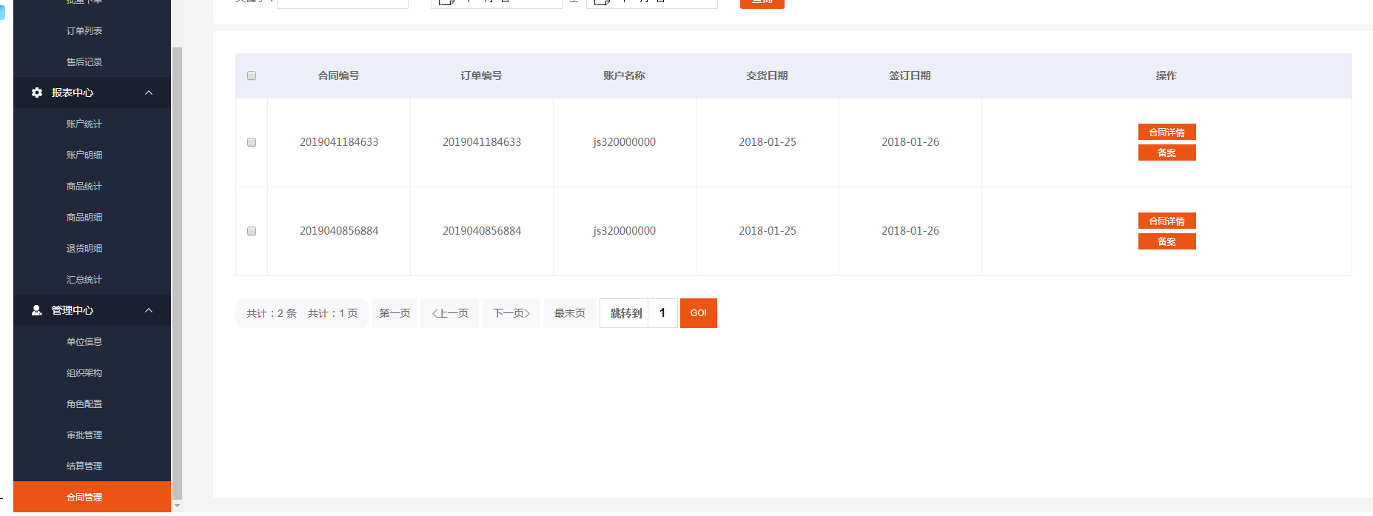
管理中心-合同管理
可对生成的合同进行备案

Slide 45
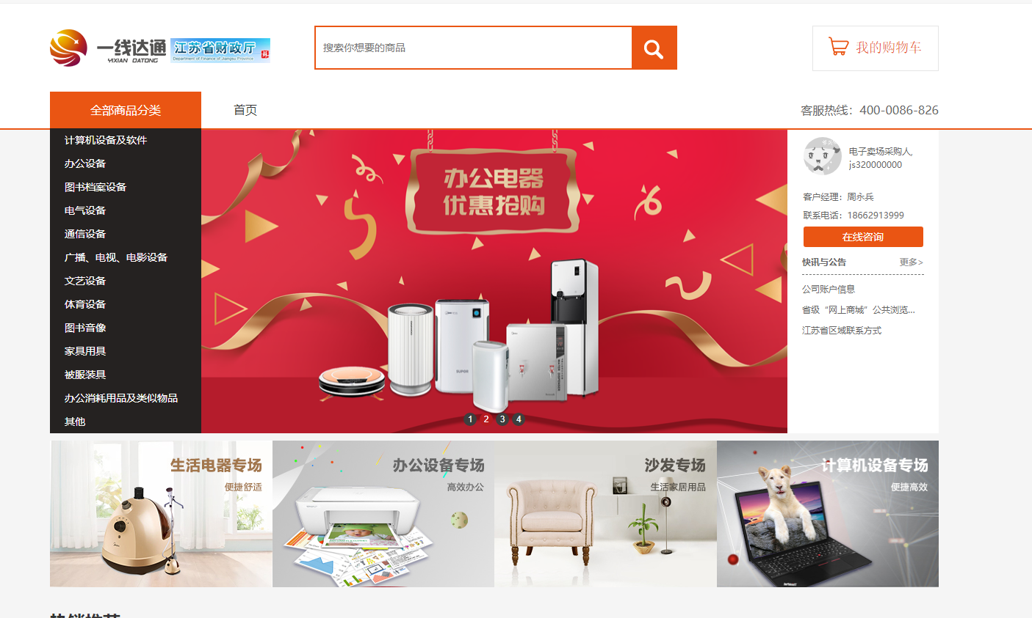
平台采购流程介绍
登陆后进入专属商城首页
不同的区域有不同的负责人

Slide 46
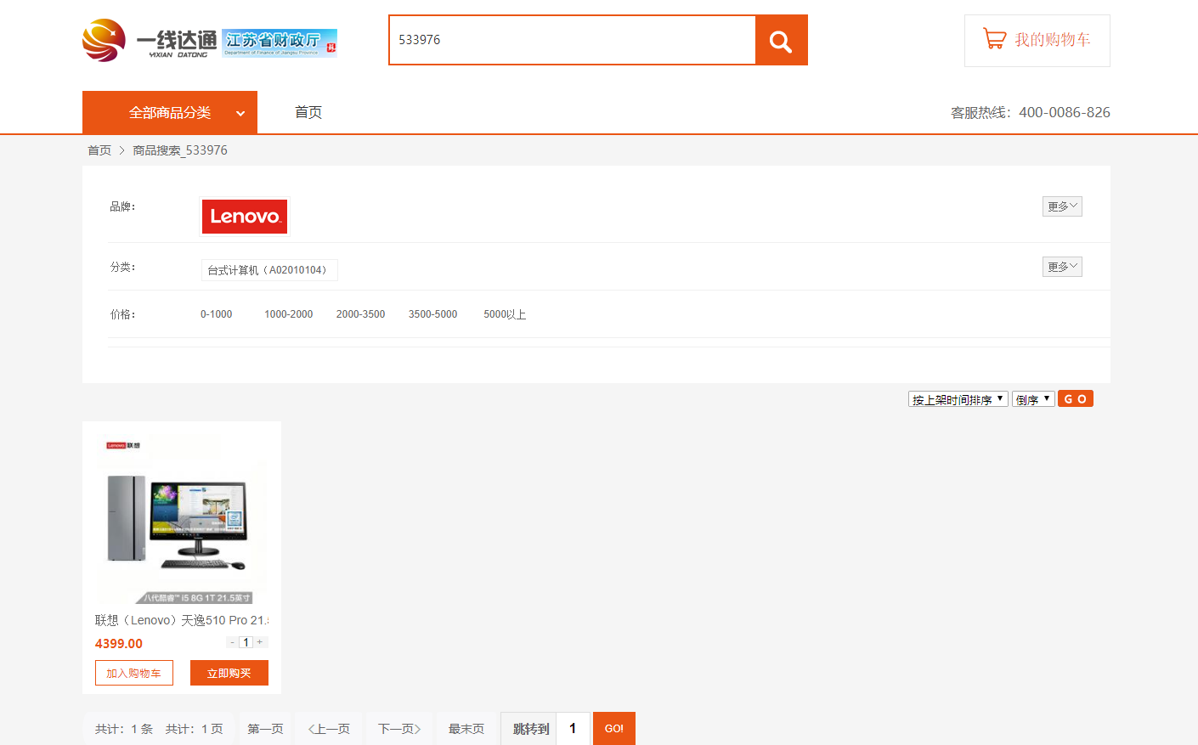
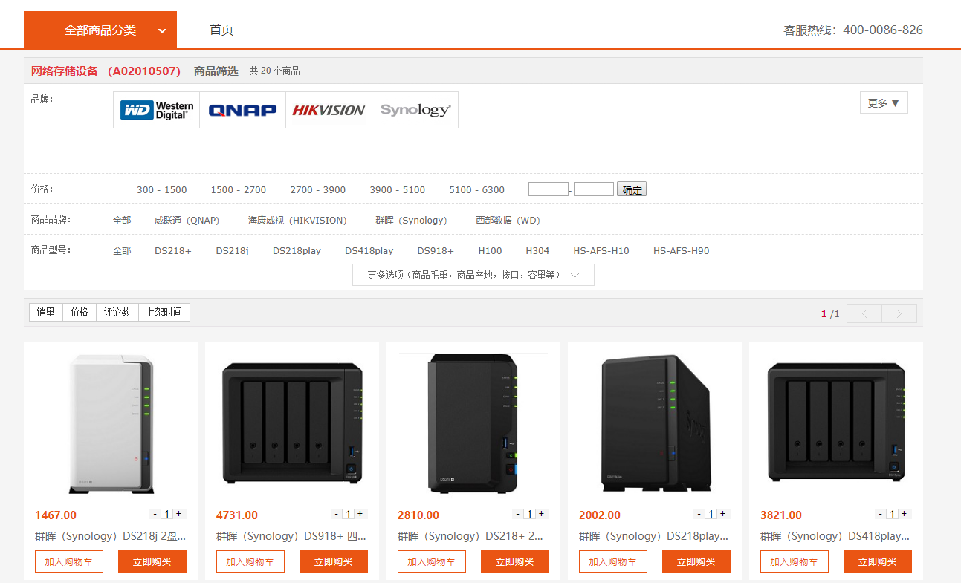
专属商城介绍
进入商城后，可通过搜索商品的sku，商品名称，关键字找到想要的商品或者进入分类列表页选择需要的商品（列表页可通过品牌、价格、型号等信息进行检索）

Slide 47
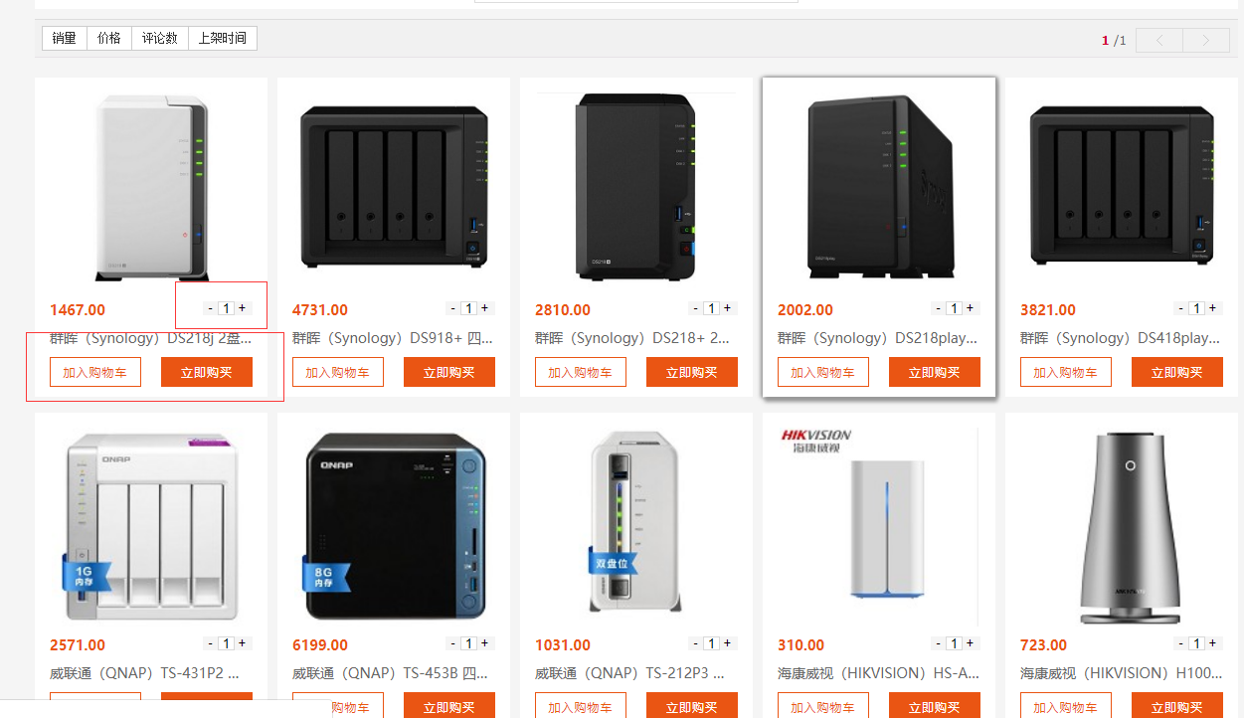
专属商城介绍
找到想要的产品后，可直接选择商品的数量，立即购买或者加入购物车

Slide 48
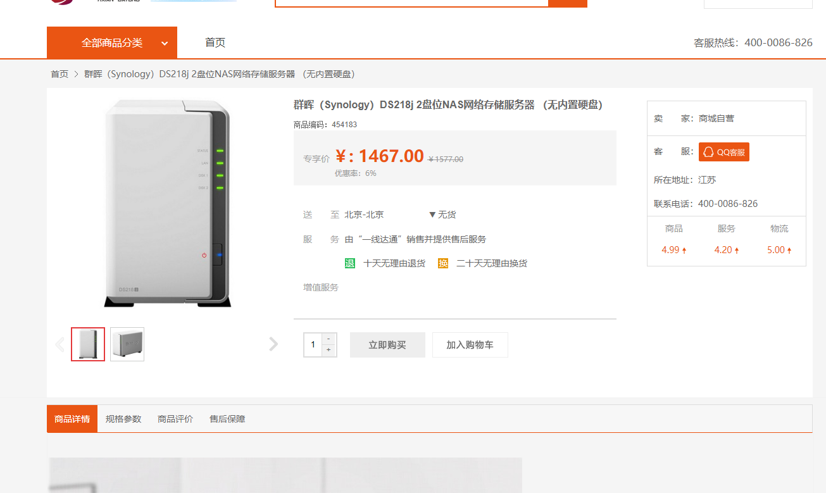
专属商城介绍
也可进入商品详情页，选择数量进行下单，商品详情包括优惠价、优惠率、商品详情、商品属性等信息

Slide 49
专属商城介绍
也可进入商品详情页，选择数量进行下单，商品详情包括优惠价、优惠率、商品详情、商品属性等信息
商品库存根据ip自动识别地区

Slide 50
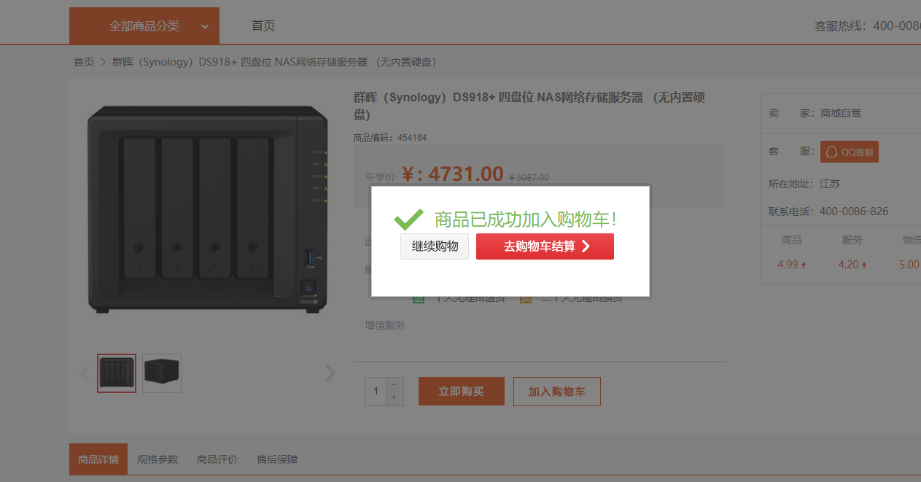
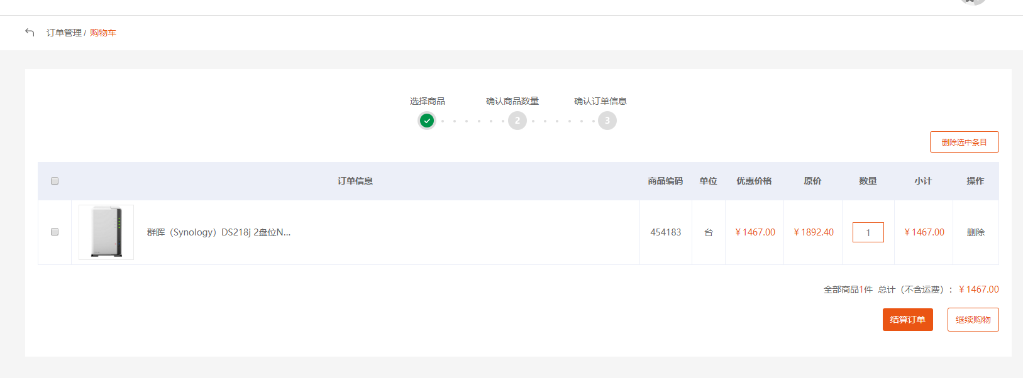
专属商城介绍
加入购物车
立即购买（直接进入结算页面）

